Slide 1
Craypúsculo

Slide 2
Objetivo
Éviard deve atravessar o bosque para salvar a Terra do Sol Nascente onde os vampiros vegetarianos estão montando a maios fábrica de purpurina da galáxia.

Slide 3
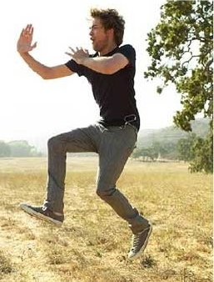
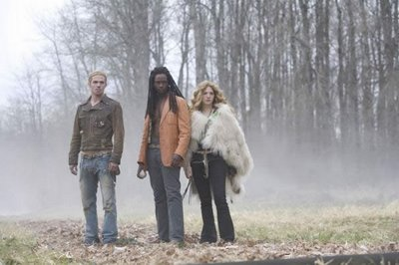
Personagens
Éviard, a o protagonista.
O clã dos Vampiros do Mal – os vilões malvados.
X

Slide 4
História.
O bosque encantado onde a fada o vampiro Éviard vive está ameaçada pelos terríveis vampiros de verdade do mal.
O plano maligno dos vampiros que chupam sangue humano é destruir a passagem para a Terra do Sol Nascente, onde os vampiros vegetarianos estão construindo a fábrica de purpurina.

Slide 5
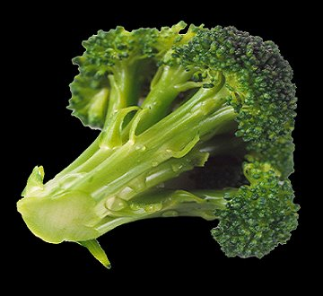
Éviard terá que combatê-los e atravessar o bosque para chegar à passagem e salvar a fábrica.
Os vampiros tentaram impedi-lo, jogando bolsas de sangue humano, mortais para Éviard. Mas ele deve reunir forças comendo o que os vampiros mais gostam: brócolis, e lutar contra todos, mas sem machucá-los.
Se Éviard cumprir sua missão, o dia será salvo graças a menina super poderosa, a floresta e a fábrica serão salvos e todos viverão felizes para sempre, para sempre mesmo!

Slide 6
Jogadores
O jogo terá apenas um jogador, Éviard, que será controlado apenas por uma pessoa.

Slide 7
Fases
Fase 1: Bosque com margaridas: poucas bolsas de sangue e nenhum vampiro do mal.
Fase 2: Pedras com musgo: várias bolsas de sangue e 2 vampiros do mal
Fase 3: Arvores gigantes: bolsas flutuantes e 8 vampiros do mal
Fase 4: Precipício: expor-se ao sol e reconstruir a ponte arco-íris.

Slide 8
Limites de ação
Éviard tem 24 vidas para percorrer as 4 fases.
Caso seja atingido por uma bolsa de sangue humano, ele perde uma vida
A cada 24 brócolis comidos, ele ganha uma vida bônus.

Slide 9
Ambiente
O jogo de passa em um bosque, este variando de acordo com as fases.
A trilha sonora será de suspense, e quando a missão for cumprida, a musica tema da vitória será “I will Survive”
O cenário será em 2D.

Slide 10
Plataforma
O jogo será TPS - Third Person Shooter (terceira pessoa);
Gênero: aventura ;
Plataforma para computadores e videogames;

Slide 11
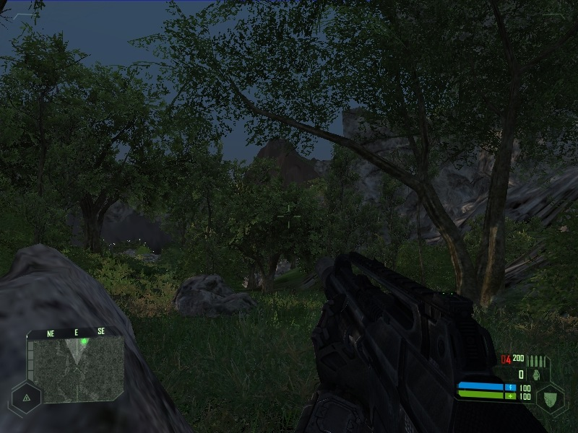
Interface – Bosque

Slide 12
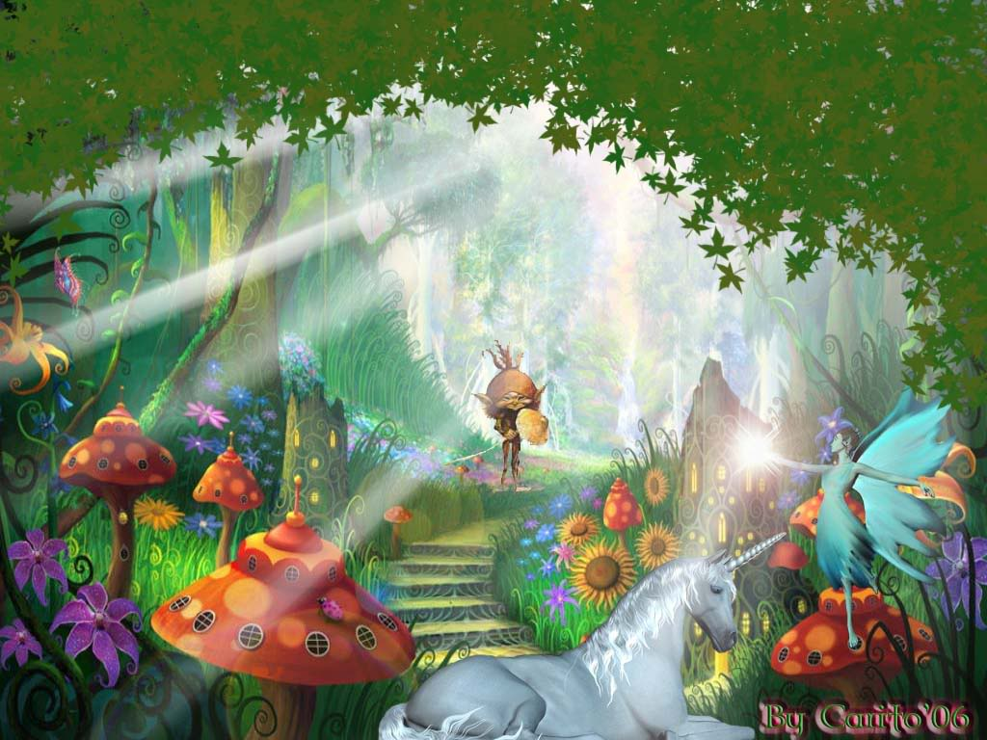
Interface- Terra do Sol Nascente

Slide 13
Cridoras
Amanda
Malena
Artica ♥

